Slide 1
Resumo dos Experimentos
Pipeline: SentencePiece → Embedding → Média → Linear
Treino: BCEWithLogits + Adam; curvas de loss + PCA(2D) para embeddings
Parâmetros varridos: vocab_size, dataset_size, embedding_dim
Melhor experimento: emb_16 (acc_test=0.725)

Slide 2
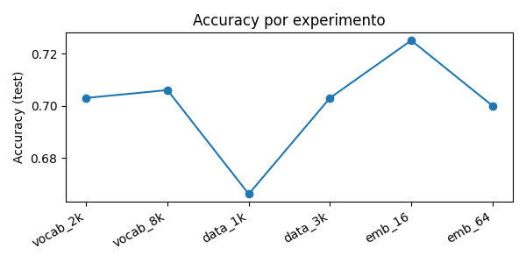
Accuracy por experimento

Slide 3
Impacto do Vocabulário
Experimento: vocab_8k
vocab_size=8000 | emb_dim=32 | epochs=25
Accuracy=0.706 | F1=0.706
Abaixo: curvas de loss e separação no embedding (teste).

Slide 4
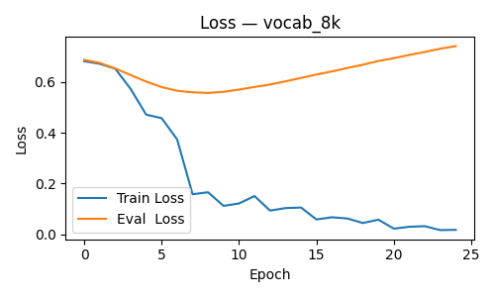
Impacto do Vocabulário — Loss

Slide 5
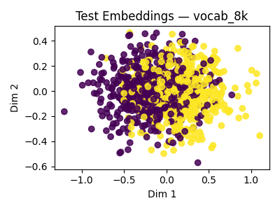
Impacto do Vocabulário — Embeddings (test)

